Slide 1
Controle de Qualidade Ref. Setembro/2022
Limpeza Terminal nas Salas de Hemodiálise
Departamento: Operações/Qualidade Cliente: Davita Tratamento Renal Unidade:
( X ) Londrina – Duque de Caxias ( ) Londrina – Bandeirantes
( ) Londrina – Lago Parque ( ) Arapongas
( ) Rolândia

Slide 2
Controle de Qualidade
Princípio Teórico Aplicado

Slide 3
Controle de Qualidade
Princípio Teórico Aplicado

Slide 4
Controle de Qualidade
Princípio Teórico Aplicado
Regras Básicas:

Slide 5
Controle de Qualidade
Limpeza Sala de Hemodiálise
Departamento: Operações/Qualidade Cliente: Davita Londrina Duque de Caxias
Limpeza Realizada nos dias: 04/09/2022 Início: 08:00 hrs – Término: 15:00 hrs
Unidade Davita: Duque de Caxias, 1371 – Jardim Petrópoles – Londrina - PR
Equipe Responsável pela Limpeza (ECOL):
LIDER
01
AUXILIARES
4 - AUXILIARES DE LIMPEZA PARA APOIO GERAL
Auxiliares responsáveis pela limpeza:
HALMILTON DE JESUS DOS SANTOS
Daiane Florenço
Fabio Silva Carvalho

Slide 6
Controle de Qualidade
✓ Check List de Limpeza Realizada:
❑
❑



Limpeza e Higienização de Teto Limpeza e Higienização de Paredes Limpeza e Higienização de Janelas Limpeza e Higienização de Pisos Limpeza e Higienização do Allbox Limpeza e Higienização de Luminárias Limpeza e Higienização de Poltronas Limpeza e Higienização de Vidros
Limpeza e Higienização de Aparelhos de TV

Slide 7
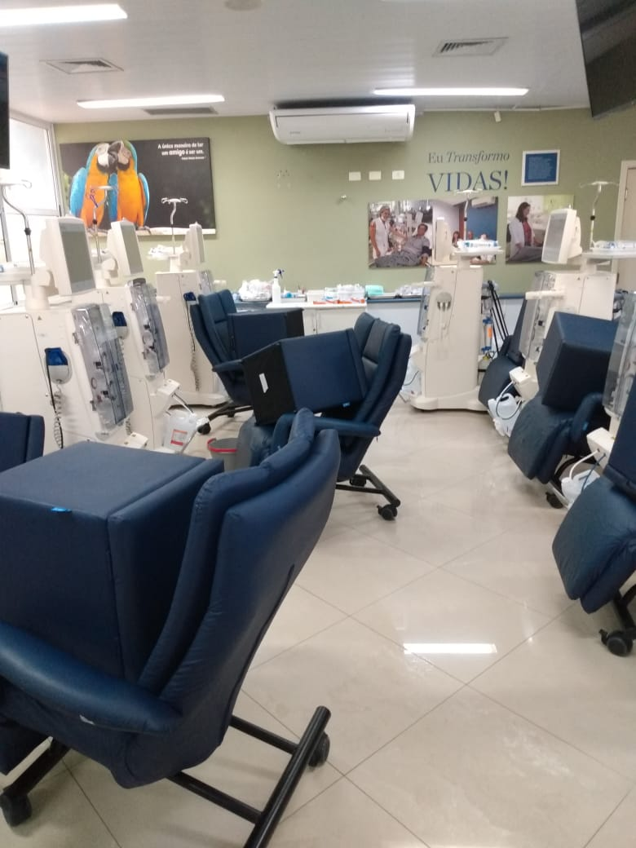
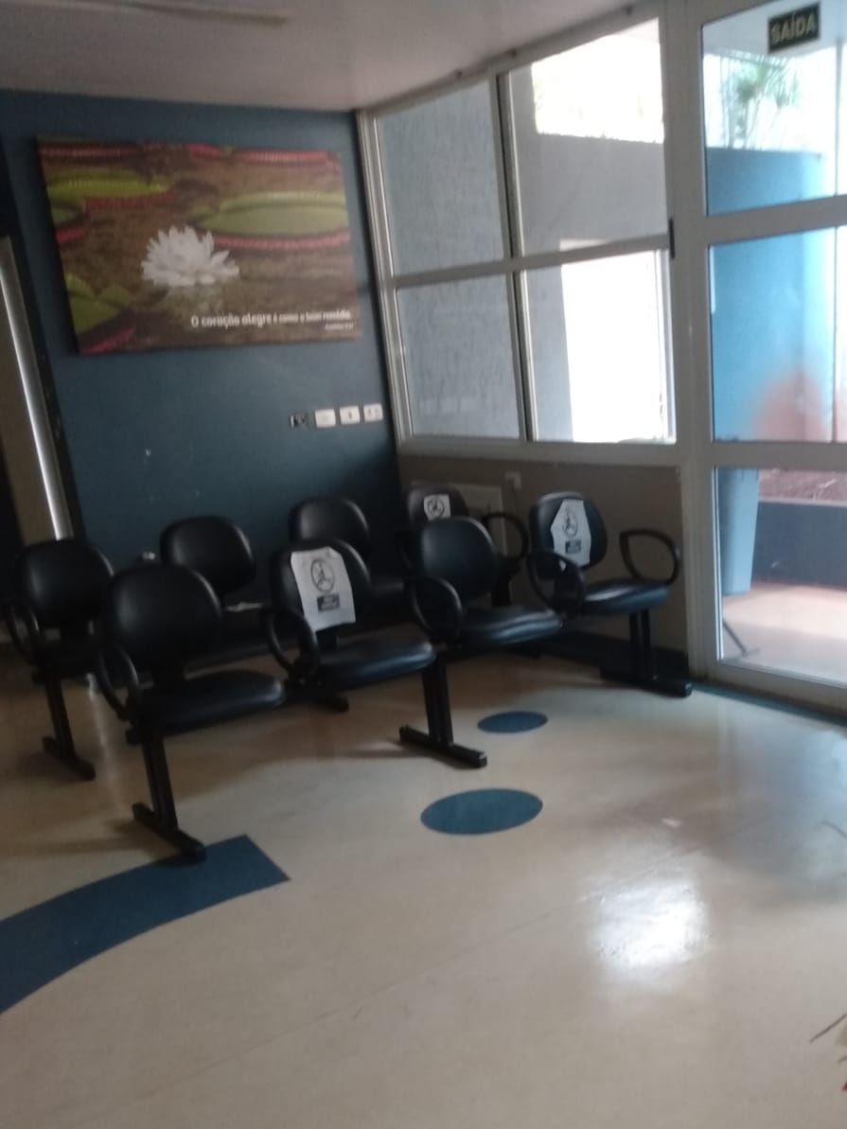
Controle de Qualidade
✓ Evidências:
X
Limpeza e higienização de mobiliários /acentos/cadeiras

Slide 8
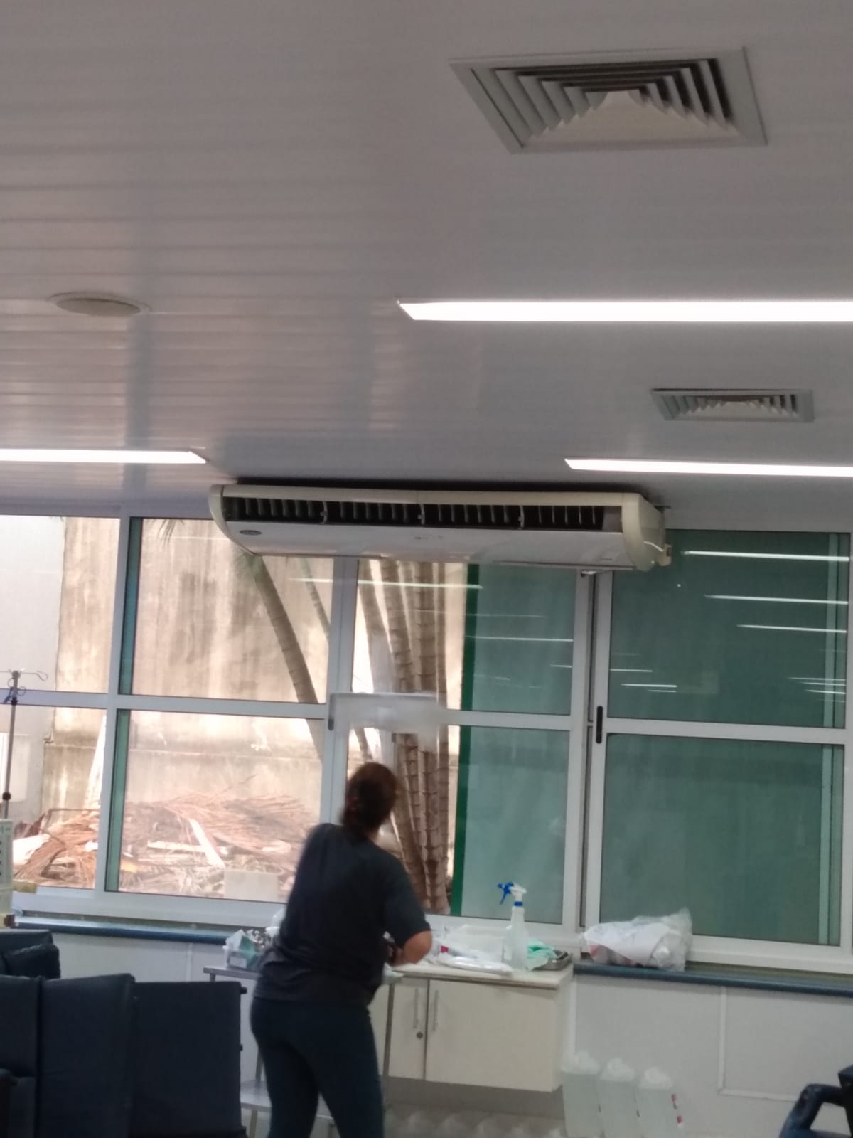
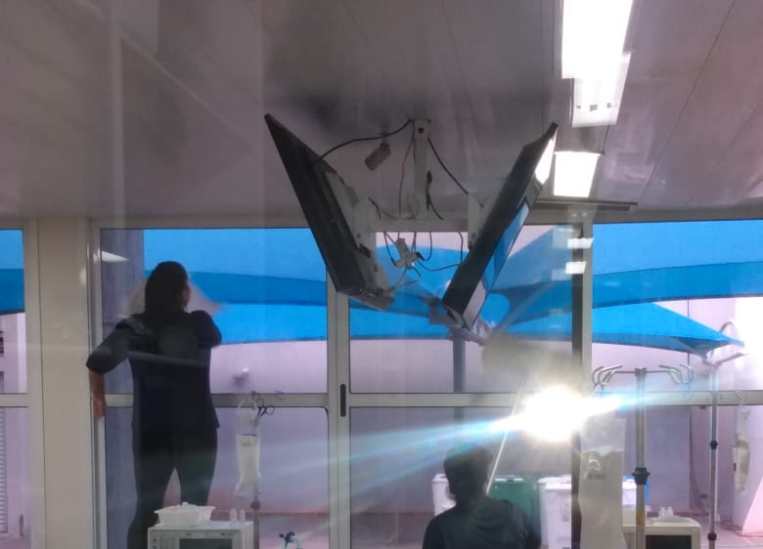
Controle de Qualidade
✓ Evidências:
X
Limpeza e higienização de vidros

Slide 9
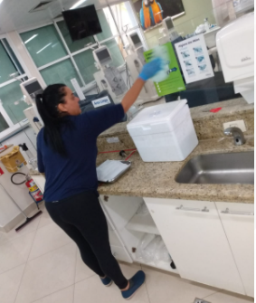
Controle de Qualidade
✓ Evidências:
X
Limpeza e higienização de mobiliários (Mesas/Bancadas)

Slide 10
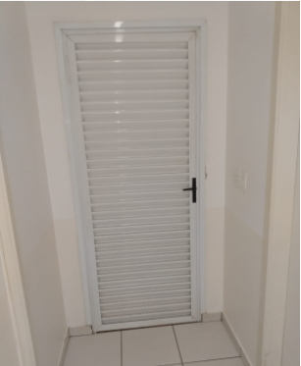
Controle de Qualidade
✓ Evidências:
X
Limpeza e higienização do Parede e Portas.

Slide 11
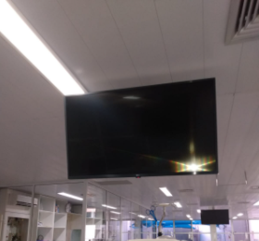
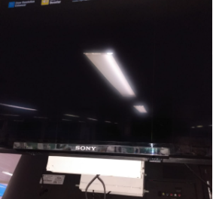
Controle de Qualidade
✓ Evidências:
X
Limpeza e higienização de aparelho de TV e luminárias

Slide 12
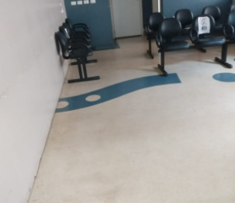
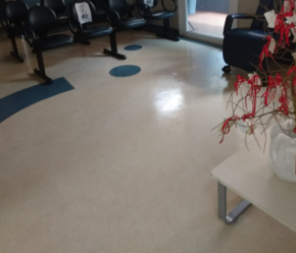
Controle de Qualidade
✓ Evidências:
X
Limpeza Geral nos ambientes de Hemodiálise.

Slide 13
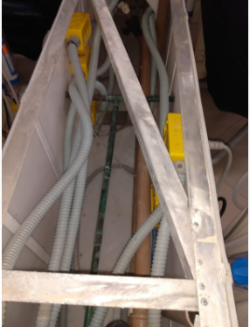
Controle de Qualidade
✓ Evidências:
X
Limpeza Geral fiação.

Slide 14
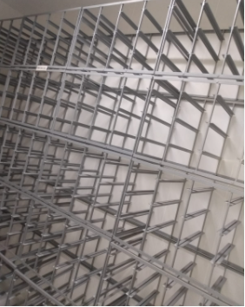
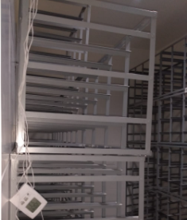
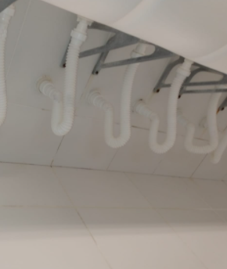
Controle de Qualidade
✓ Evidências:
X
Limpeza Reuso
.

Slide 15
19
Setembro
05 de Setembro de 2022
19
SE
2021
161919

